Slide 1
Les contrats d’entretien dans votre copropriété
Les connaitre pour les maîtriser
et pour en maîtriser les coûts
Christophe LEVREL
Expert équipements ARC Services

Slide 2

Principes généraux d’un contrat en copro
C’est un cadre qui définie la relation entre SDC et entreprise ou prestataire
Suite à une décision d’AG (vote) ou une décision du conseil syndical
(suivant mandat voté en AG)
C’est Syndic, mandataire de la copropriété, qui signe le contrat pour la copropriété et l’intermédiaire officiel entre l’entreprise et la copropriété.

Slide 3

Principes généraux d’un contrat
Informations obligatoires
L’objet du contrat (éventuellement via un CCTP*)
Les éléments financiers du contrat (le prix)
Les clauses administratives
Les annexes
*CCTP = cahier des clauses techniques particulières

Slide 4

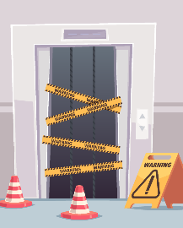
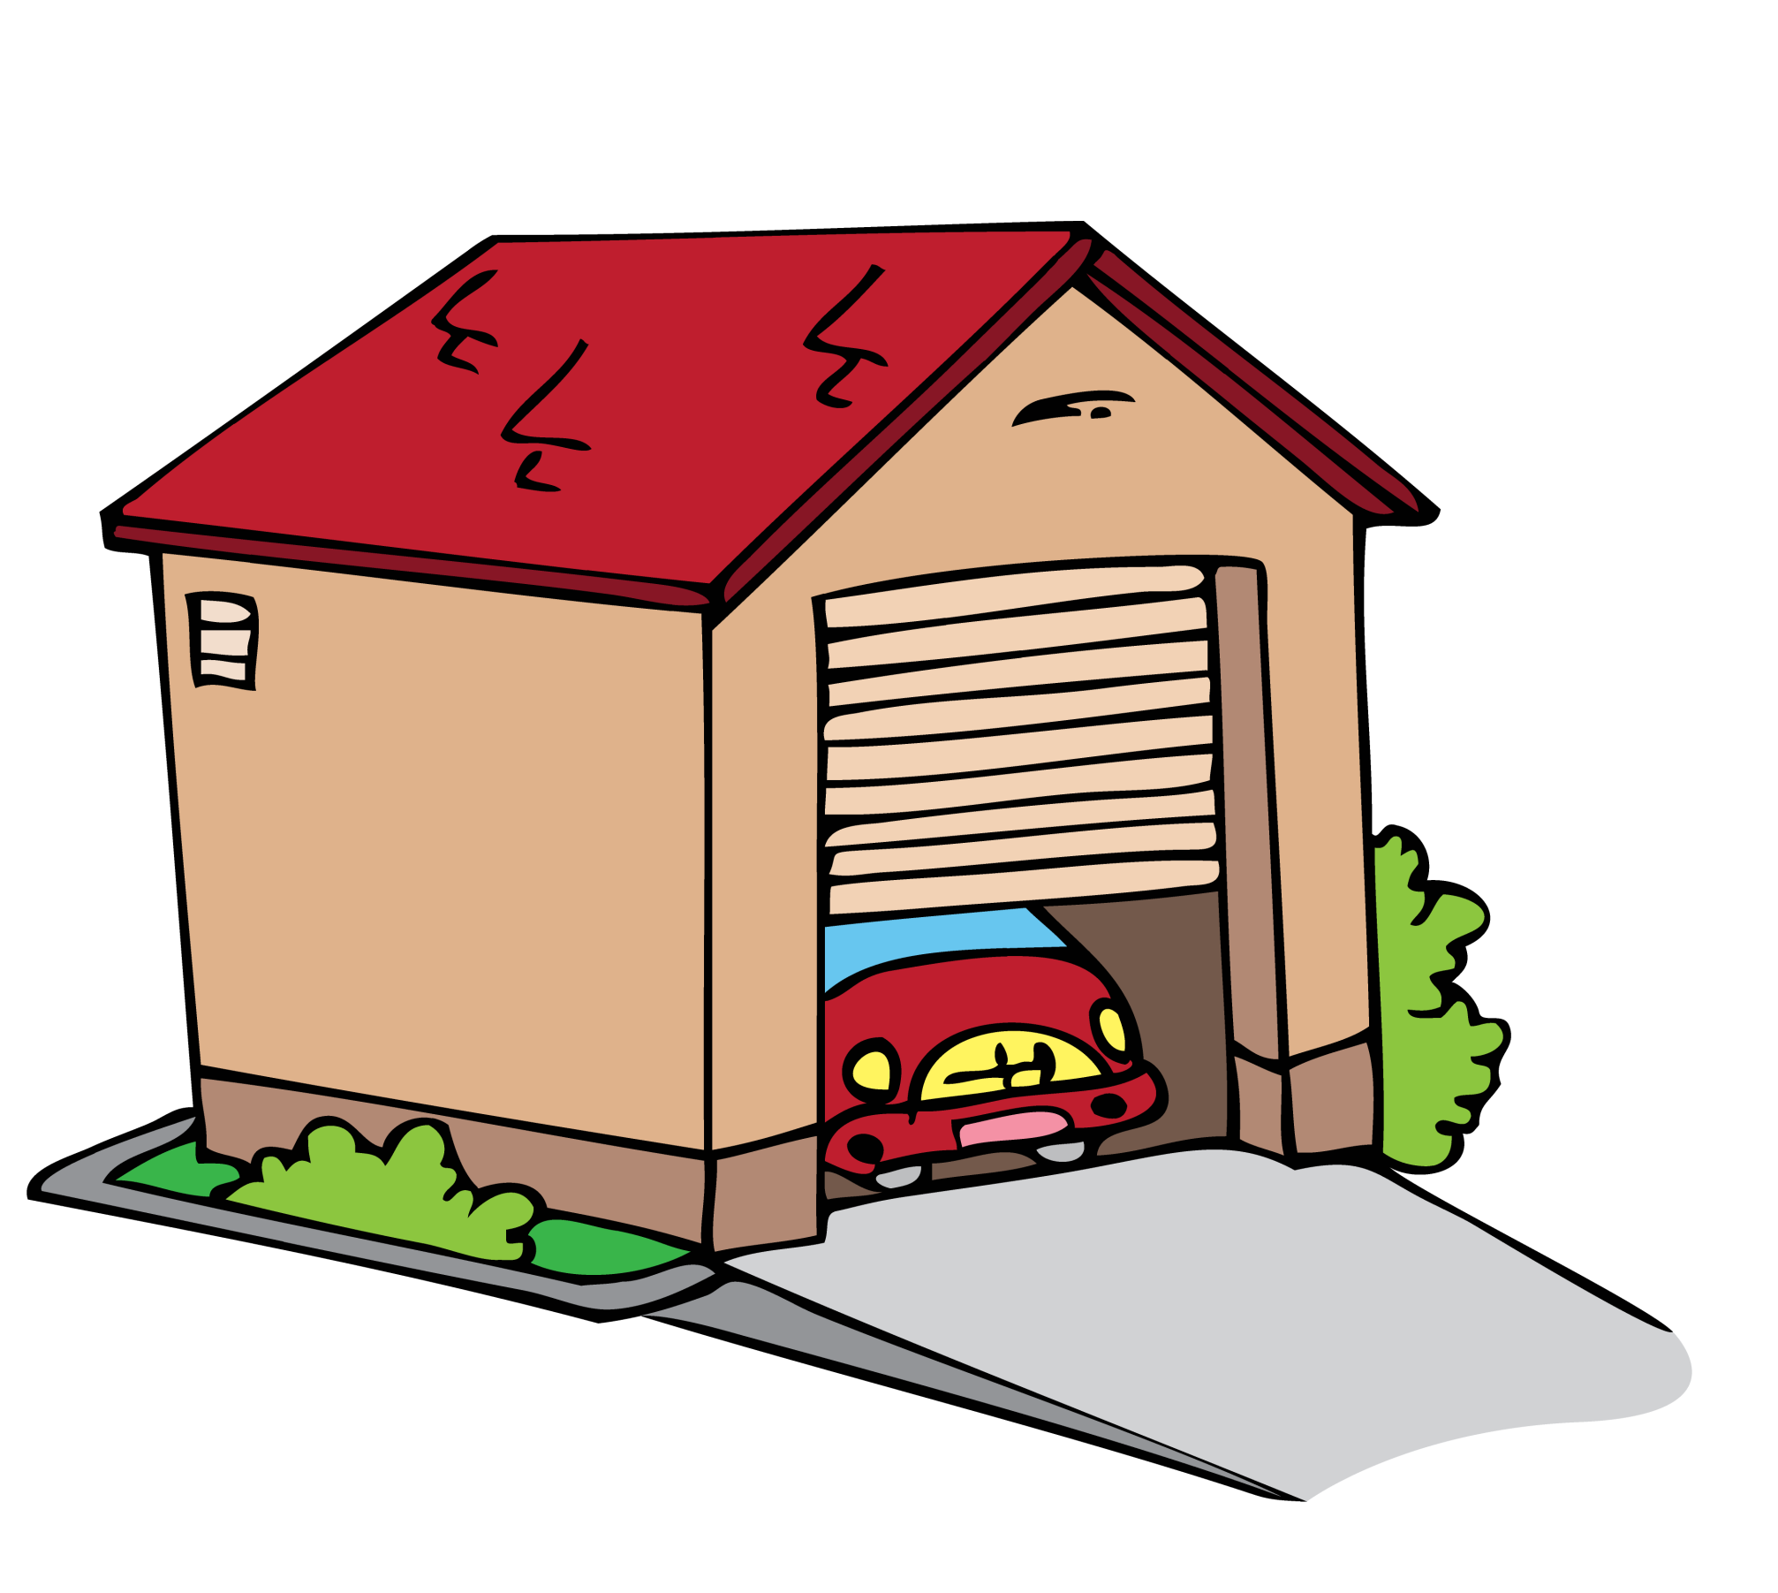




Les contrats obligatoires
le chauffage central, toutes énergies confondues,
Les ascenseurs,
Les portes de garage, barrières et portes automatiques
Les systèmes de sécurité incendie,
Certaines VMC (ventilation mécanique contrôlée),
Les paratonnerres,

Slide 5

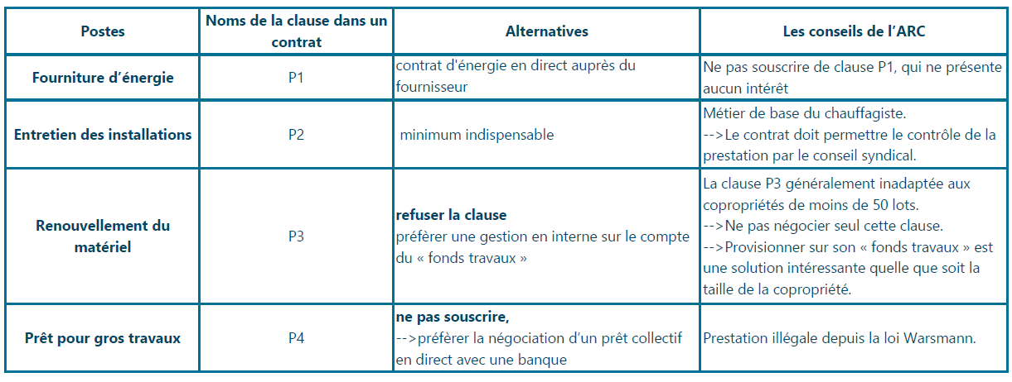
Les contrats OBLIGATOIRES Les contrats de chauffage collectif (à partir de 4kW)

Slide 6

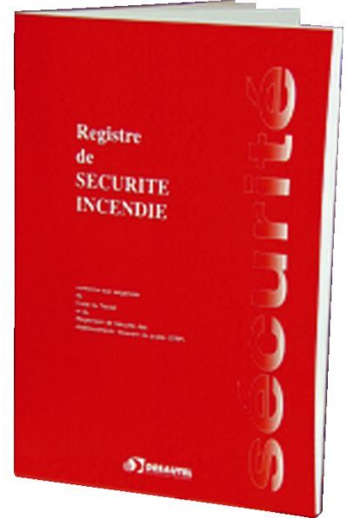
Les contrats OBLIGATOIRES Les contrats de chauffage
Suivant le matériel et le type d’installation certains contrats peuvent s’avèrer obligatoires en complément de l’installation principale:
l’entretien d’un adoucisseur (pour l’ECS et/ou l’appoint d’eau chaufferie)
L’entretien d’un disconnecteur hydraulique (surtout en cas d’ECS)
→Sauf exception, afin d’éviter des oublis et des incompréhension c’est le prestataire chaufferie qui gère ces contrats dont le coût global doit être intégré au contrat de la chaufferie.
→ces entretiens particuliers doivent aussi être ‘tracés’ (carnet de chaufferie et registre de sécurité)

Slide 7
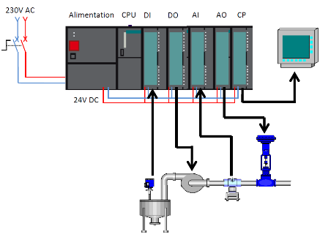



Les contrats OBLIGATOIRES Les contrats de chauffage
Les annexes du contrat doivent lister la totalité du matériel maintenu:
-armoire(s) électrique(s)
-automate
-vannes principales (vannes 3 voies, vannes d’isolement etc..)
-pompes
-instruments de mesure (sondes et capteurs, manomètres et thermomètres)
-le cas échéant le matériel de sécurité du local (BAES et extincteur, détecteur de gaz..)
Par principe et sauf indication contraire explicite tout ce qui concours à la production et la distribution de la chaleur et de l’ECS dans l’immeuble et en dehors des équipements privatifs dans les appatements (déterminé par un usage exclusif) est inclus dans le périmètre du contrat.

Slide 8
Les contrats OBLIGATOIRES Les contrats de chauffage
Les annexes du contrat doivent comporter des gammes de maintenance:
Celles-ci permettent de controler au fil de l’eau que la maintenance préventive est effectuée en temps et en heure. La régularité de certains contrôles (par exemple le contrôle de la T° de départ ECS) étant indispensable à la sécurité sanitaire des résidents (légionellose).

Slide 9

Les contrats OBLIGATOIRES Les contrats de chauffage
Les annexes du contrat doivent comporter la notion de:
rapport de prise en charge
« A l’issue d’une période de X mois (maximum 3, sauf si début du contrat hors période de chauffe), l’entreprise fournira au client un rapport de prise en charge qui analysera l’état général de l’installation et qui précisera les travaux éventuels à prévoir et les coûts induits.
A défaut l’installation est réputée être réceptionnée sans réserve par le prestataire »

Slide 10
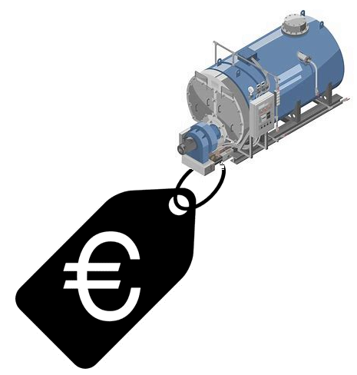
Les contrats OBLIGATOIRES Les contrats de chauffage
Les annexes du contrat doivent comporter:
→un bordereau de prix pour les pièces principales ce qui permet de contrôler les devis à venir,
→à défaut d’un prix sur bordereau le coefficient de revente des pièces,
→le coût horaire des interventions ‘hors contrat’ ainsi que les déplacements afférents.

Slide 11

Les contrats OBLIGATOIRES Les contrats de chauffage
Périodicité des visites:
Suivant le type de matériel que vous avez cette périodicité sera variable:
-En présence du seul chauffage:
mise en route
2 ou 3 contrôles intermédiaires (ou 1 par mois sur la période)
arrêt de l’installation
-Avec de l’eau chaude sanitaire collective (ECS):
mise en route chauffage
arrêt chauffage
Visites mensuelles des installations de production d’ECS et des périphériques avec surveillance des T°
La présence d’une télésurveillance (type GTB) permet généralement un meilleur suivi de l’installation tout en réduisant les visites sur site, et doit donc concourir à la diminution du coût du contrat. C’est un investissement qui se réfléchit…avec le mainteneur.

Slide 12



Les contrats OBLIGATOIRES Les contrats d’ascenseur
Les contrats de ce type d’équipement sont définis par Décret n° 2012-674 du 7 mai 2012 relatif à l'entretien et au contrôle technique des ascenseurs.
Il existe 2 catégories de contrat,
Le contrat de base (ou standard)
le contrat étendu.
Dans les 2 cas tous les éléments réglementaires sont communs.

Slide 13

Les contrats OBLIGATOIRES Les contrats d’ascenseur
Le contrat doit prévoir au minimum une visite toutes les 6 semaines, soit 9 passages par an (52/6= 8,66)
L’ensemble des points de contrôle doit être effectué sur l’année mais, chaque visite de maintenance doit obligatoirement à chaque fois vérifier:
-la ‘Boite à Boutons’ (on appuie sur chaque bouton d’étage, l’ascenseur doit s’arrêter partout)
-la signalisation d’étage (visuelle et sonore)
-la télé-alarme (en plus du test cyclique automatique éventuel)
-le bouton d’appel de chaque palier, le voyant de présence cabine à chaque étage
-le bon verrouillage des portes palières
-l’affichage d’étage au RdC
les interventions doivent être consignées dans le carnet d’entretien de l’ascenseur (préventif et correctif) et un rapport annuel doit être produit à la copropriété qui lequel liste chaque intervention.
On constate qu’en général les pénalités dues par l’entreprise, souvent plafonnées à des sommes assez basses, sont peu dissuasives (quand elles sont appliquées..), il faut donc être vigilant sur cette clause qui se négocie et doit être appliquée, si l’entreprise renâcle, c’est sans doute qu’elle sait qu’elle ne tiendra pas ses engagements…

Slide 14
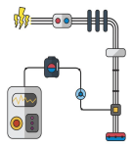

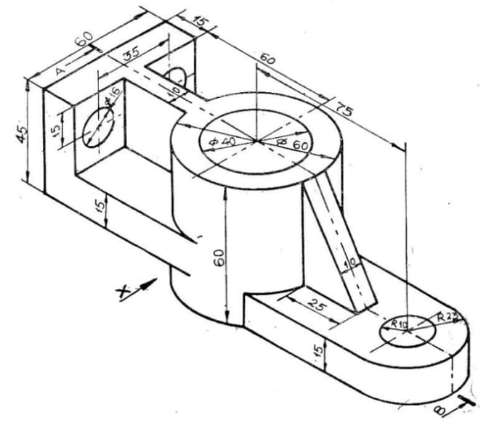
Les contrats OBLIGATOIRES Les contrats d’ascenseur
La différence entre un contrat de base/standard et un contrat étendu réside pour ce dernier dans la prise en charge de certaines pièces par le mainteneur avec une garantie qui dépend de l’âge des pièces et de leur type:
jusqu’à:
→10 ans pour les équipement électriques/électroniques (variateur de fréquence..)
→20 ans pour les équipements électromagnétique (actionneur de porte…)
→30 ans pour les équipements mécaniques (réducteur de vitesse..)
On parle ici de l’âge des pièces pas de la durée du contrat, il faut pouvoir apporter la preuve de la date de mise en place de la pièce concernée (le plus surement au moyen de facture ou des PV de livraison des travaux)
Recommandation: La liste exhaustive de ces pièces doit figurer au contrat lors de sa signature avec leurs durées de garantie résiduelle respectives, en fonction de cela vous évaluez l’intérêt de souscrire cette clause ou pas (si votre ascenseur a 25 ans et que les pièces sont d’origine….)

Slide 15
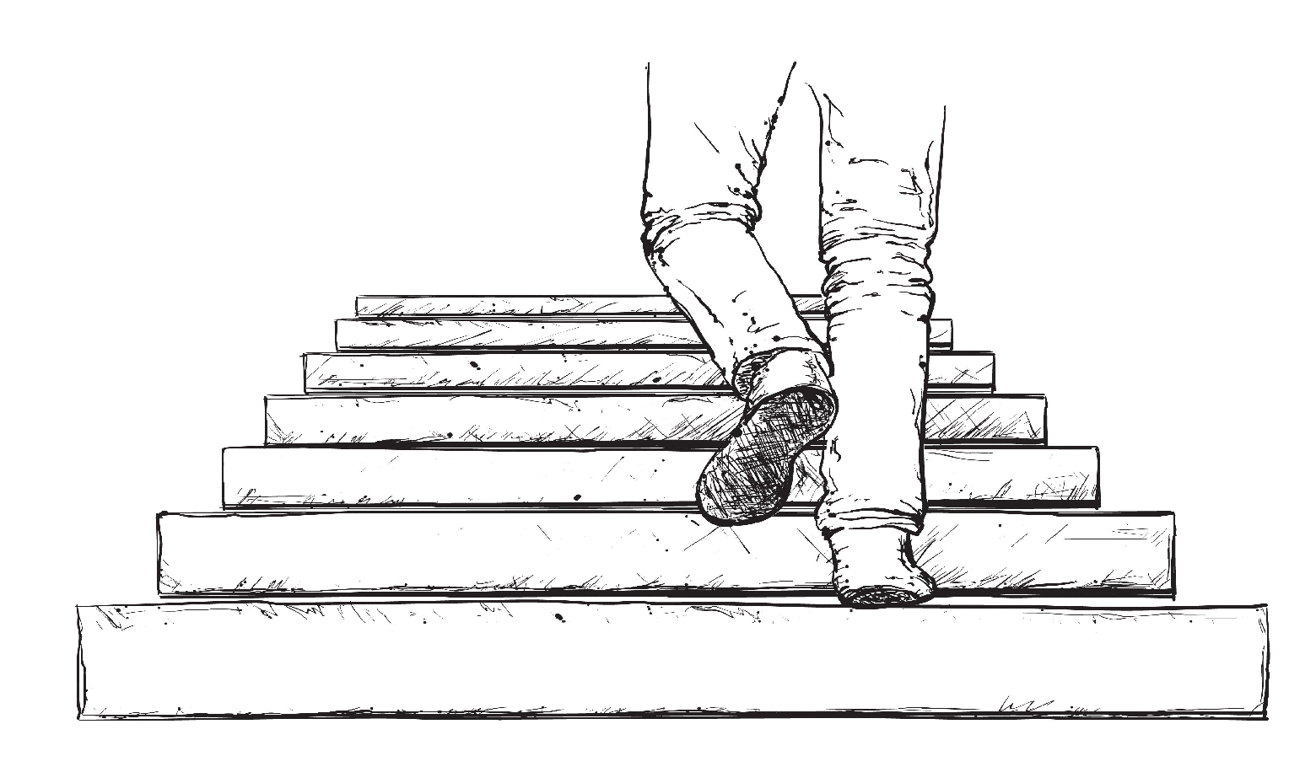
Les contrats OBLIGATOIRES Les contrats d’ascenseur
Dans tous les cas (standard ou étendu) le contrat prévoit une astreinte pour la désincarcération d’un usager en cas de panne d’ascenseur (la communication se fait au moyen de la téléalarme cabine).
→Le délai maximum et légal d’arrivée du technicien est généralement compris entre 45mn et 1h maxi.
→Les pompiers peuvent aussi intervenir en cas d’urgence vitale (un usager fait un malaise et appel la téléalarme), le préposé mobilise alors les pompiers qui sont dotés des outils nécessaires à l’extraction de la victime depuis un palier.
Une astreinte de dépannage dont les clauses sont contractuelles est toujours proposée, le délais d’intervention est généralement de 4h à partir de la réception de la déclaration de panne mais est aussi conditionné par l’heure de réception:
→dans certains cas si l’appel est tardif (après 18h) le dépannage pourra être reportée au lendemain (être attentif à cette clause)
→sur les installations avec 1 seul appareil et des étages élevés, ce point doit être négocié avec le mainteneur si vous ne souhaitez pas faire beaucoup d’exercice.

Slide 16
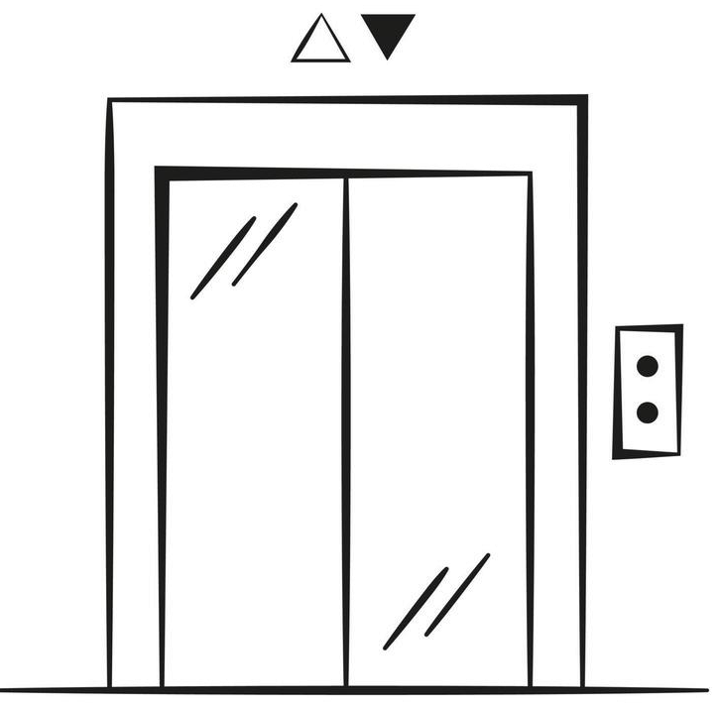

Les contrats OBLIGATOIRES Les contrats d’ascenseur
Attention: hors contrat de maintenance
La copropriété a à sa charge la réalisation du CTQ (Contrôle Technique Quinquennal)
→effectué par une entreprise agrée* (ni constructeur ni mainteneur)
→à l’initiative du SDC (si il y a un syndic, c’est lui qui doit y penser)
→la présence du mainteneur est indispensable pour certains contrôles (test de parachute) et est prévue au contrat de maintenance
→Le contrôleur, sur demande et moyennant finances, peut donner un avis sur la maintenance de l’appareil (recommandé pour la conduite du contrat)
* attention: depuis le retrait de son agréement délivré par le COFRAC à SGS de certifier des entreprises de contrôle, il faut être extrêment vigilant quant à la validité de la certification du contrôleur.

Slide 17

Les contrats OBLIGATOIRES Les contrats de portes automatiques
Que l’on parle de la fermeture du garage avec une porte basculante, de l’accès au parking avec une barrière levante, de l’ouverture du hall avec une porte coulissante, tous ces équipements où les risque de blessure par choc, pincement ou étouffement sont présents, doivent être couvert par un contrat d’entretien.
Celui-ci vérifiera 2 fois par an le fonctionnement des sécurités:
→ cellule photo électrique,
→ bande sensible à l’écrasement,
→ boucle de détection noyée dans le sol
Mais aussi de signalisation:
→ signaux lumineux cligotant (intérieur/extérieur), pour les accès automobiles
→ éclairage automatique de la zone d’évolution des portes et barrières
→ marquage au sol obligatoire.
On peut y adjoindre une astreinte permettant de remettre en service rapidement les appareils en panne, le cas échéant les WE et jours fériés (c’est en général indispensable…mais pas obligatoire)

Slide 18
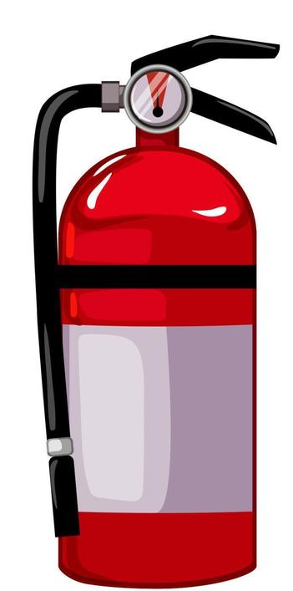
Les contrats OBLIGATOIRES Les contrats sécurité incendie
Ces obligations de contrats couvrent l’ensemble des équipements de sécurité incendie présents dans votre immeuble:
→ extincteurs (tous types): contrôle annuel,
→ sprinkler (parkings souterrains à partir de 3 niveaux): contrôle semestriel,
→ trappe de désemfumage de cage d’escalier: contrôle annuel,
→ extracteur/insuflateur d’incendie et clapets coupe-feu: contrôle annuel,
→ détection de CO² et ventilation/désemfumage parking: contrôle annuel,
→ BAES/BAEL (fonctionnement ou décharge batteries): contrôle semestriel,
→ colonnes sèches: contrôle statique (en pression): contrôle annuel,
et test dynamique (en débit): contrôle quinquennale.
notes:par principe tous les éléments qui concourent à la sécurité incendie de l’immeuble doivent être contrôlés à minima tous les ans, dans le doute faire faire un audit (par un expert, pas par un prestataire incendie)
Tout ces contrôles doivent être transcrits dans le carnet de sécurité de l’immeuble (nom du tech., date, description des travaux et tampon) lequel doit être présenté à chaque réquisition.

Slide 19

Les contrats OBLIGATOIRES Les contrats de certaines VMC (VMC gaz)
Dans le cas d’une installation de VMC qui assure aussi l’évacuation de fumées de combustion de chaudières individuelles (chauffage et/ou ECS) une VMC ‘Gaz’ est installée.
Elle présente la particularité d’asservir la mise en route des chaudière individuelles avec son bon fonctionnement:
→ Pas de VMC collective = impossibilité de démarrer la chaudière individuelle (contact de sécurité)
→ Cette interconnexion doit être vérifiée pour chaque chaudière!
→ Une attestation d’entretien annuelle doit être produite pour les chaudières individuelles
→ un entretien et audit général et exhaustif doit être réalisé par le mainteneur tous les 5 ans
Il faut être vigilant au risque d’intoxication mortelle par le monoxyde de carbone

Slide 20
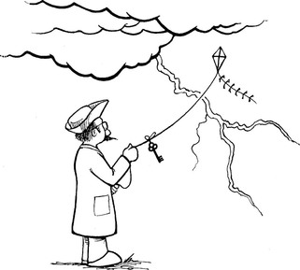
Les contrats OBLIGATOIRES Les contrats des paratonnerres
Cet équipement qui permet de canaliser d’éventuelles décharge de foudre est assorti quand il est installé d’une obligation de contrôle annuel par un organisme/entreprise habilité.
Situés au dessus du niveau le plus haut des immeubles qu’ils protègent ces équipement ont un temps été dotés de têtes ionisantes pour favoriser l’amorçage des arcs électriques.
Un paratonnerre doit systématiquement être installé avec un parafoudre (à proximité ou dans le tableau électrique).
Un paratonnerre en mauvais état peut être plus dommageable en cas de foudroiement que pas de paratonnerre du tout.
La dépose des anciens paratonnerres radioactifs pose des problèmes d’élimination réglementaire des déchets radioactifs et donc est généralement assez coûteuse.

Slide 21
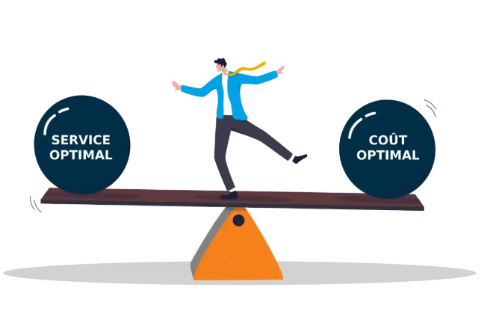
Les contrats fortements recommandés
Les systèmes de VMC classiques
Les pompes de relevage d’effluents
La vidéo-surveillance
Le contrôle d’accès
Le réseau de télédistribution (antenne TNT collective)
La lutte anti-nuisibles
En dehors de toute obligation légale….il vaut mieux:
- prévenir que guérir,
- maintenir que réparer,
- avoir négocié les tarifs des pièces avant…. plutôt que subir des prix imposés après

Slide 22


Les contrats fortements recommandés les VMC classiques
Les Ventilations Mécaniques Contrôlées permettent d’évacuer de manière continue l’air vicié des appartements.
Elles contribuent ainsi à:
une meilleur salubrité dans les logements (en évacuant la polution liée à l’occupation )
une élimination de l’humidité qui découle de l’activité humaine (cuisine, linge qui sèche, douches, respiration), qui génère des moisissures
Une amélioration des performances du chauffage, l’air humide est plus énergivore que l’air sec et l’air extérieur froid contient moins d’humidité que l’air intérieur chaud

Slide 23

Les contrats fortements recommandés les pompes de relevage d’effluents
Sauf pour les pompes de relevage des Eaux Vannes, Eaux Usées et Eaux pluviales pour qui la maintenance sans être obligatoire pour des raisons légales l’est pour des raisons évidentes, les autres systèmes de relevage ne sont pas soumis maintenance systématique.
Pour autant, en l’absence d’un contrat, c’est la plupart du temps dans l’urgence que l’on constate la défaillance de l’équipement…et là, sans beaucoup d’autre option, les coûts de réparation s’envolent…quand on à la chance de trouver une entreprise.

Slide 24

Les contrats fortements recommandés La vidéo-surveillance
Il existe 2 modèles de contrat de maintenance de ‘vidéo-surveillance’:
-vous être propriétaire du matériel:
→ vous pouvez le mettre sous contrat de maintenance ‘simple’ (maintenance préventive et curative), vous gérez le stockage et la consultation des images.
→ Un contrat de maintenance et d’exploitation prend en charge à distance (via une liaison internet) la surveillance des pannes et les modalités de consultation des images dans le respect de la loi.
→dans tous les cas le renouvellement du matériel, dont l’obsolescence est rapide, est à votre charge.
-vous louez matériel:
→ la pose, la maintenance, la surveillance des pannes, le renouvellement du matériel sont compris dans la redevance mensuelle. Ces contrats, en général sur 5 ans, vous assurent un renouvellement systématique des équipements à l’échéance.

Slide 25
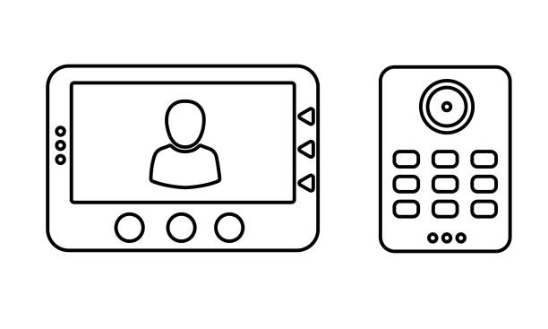
Les contrats fortements recommandés Le contrôle d’accès
Tout comme pour la vidéo-surveillance, il n’y a pas d’obligation légale en la matière, mais moins de temps ces installations sont ‘hors services’ meilleure est votre sécurité/sureté dans l’immeuble.
De plus sur les immeubles importants, ces équipements sont souvent sous la forme d’appareil ‘à menu déroulant’ où il faut ‘appeler’ le nom d’un occupant pour accéder à l’interphone.
Si vous n’êtes pas sous contrat pour ce type de matériel, chaque changement de résident est facturé au prix fort.
Le contrat avec une entreprise qui fait du ‘courants faible’ s’avère alors la solution la plus économique.

Slide 26


Les contrats fortements recommandés Le réseau de télédistribution
Même si les usages en matière de télévisions évoluent, avec la généralisation des boxes internet et la diffusion par ce biais des programmes de télévision, il n’en demeure pas moins que le ‘droit à l’antenne’ (qui protège normalement de la prolifèration de paraboles sur les balcons) est toujours d’actualité notamment pour les résidents séniors qui sont restés sur des usages plus classiques et ‘consomment’ donc du hertzien.
A ce titre un contrat d’entretien permet une réactivité en cas de panne, avec une visibilité sur les coûts de remplacement des équipements (si vous avez un bordereau de prix en annexes) et ceci en général pour un coût relativement contenu.

Slide 27




Les contrats fortements recommandés lutte anti-nuisibles
Cafards
Locaux humides et sombres
→Punaises de lit
Surtout présents dans les structures en bois (plinthes et planchers massifs) qui les hébergent durant la journée
Dans tous les cas c’est la globalité de l’immeuble qui est à traiter, sous peine de voir subsister des ilots refuges d’où viendront de nouvelles infestations. C’est souvent une lutte « perpétuelle » qui s’impose contre ces commensaux
→Rongeurs (attention renforcement de la loi sur la traçabilité des traitements et sur la « non-accessibilité » des appats (enfants et animaux domestiques)
→Insectes xylophages: pas de diagnostic systématique même si la ville est classée « infestée », seule une injonction de la mairie adressée à la copropriété est opposable (dans un immeuble récent, en béton, il y a fort peu de chances que ces parasites trouvent de quoi se nourrir…)

Slide 28
La mise en concurrence des contrats
Il est recommandé de mettre en concurrence vos contrats à échéance régulière pour vous assurez que les tarifs dont vous bénéficiez sont toujours pertinents.
Il faut pour cela:
→ que les entreprises consultées aient effectué une visite attentive de l’installation.
→ que le périmètre d’intervention soit identique et les prestations équivalentes.
→ que les modalités d’actualisation du prix du contrat vous permettent une visibilité sur l’évolution de celui-ci (il faut identifier la constitution des indices de référence).
Vous pourrez ainsi mettre en place un tableau comparatif poste par poste qui vous permettra de choisir sur une base commune.
Si reconduction tacite: à faire dans un délai suffisant avant la date limite prévue au contrat
Attention: il faut garder à l’esprit que la perfection n’existe pas…et qu’il y a toujours un risque de lâcher le mainteneur actuel que vous connaissez, pour un autre qui vous promet monts et merveilles…et casse les prix (le paiement risque d’être diffèré…)

Slide 29

La mise en concurrence des contrats
Dans le cas d’une installation neuve ou rénovée, il est toujours préférable de contracter, au moins pour les 2 années de garantie légale (GPA et bon fonctionnement), avec l’entreprise ayant réalisé les travaux.
Dans le cas contraire il sera difficile de discriminer les dysfonctionnements découlant soit d’un défaut d’entretien soit d’un défaut de réalisation. (si c’est le cas malgré tout l’état des lieux entrant est crucial)
Il est important si vous contractez avec l’installateur d’avoir la certitude que l’installation est fonctionnelle lors de la livraison:
-soit parce que votre maîtrise d’œuvre d’exécution vous l’a confirmé,
-soit parce que vous avez fait intervenir un expert pour vous assister lors de la livraison de l’installation.
Si à l’issue de ces 2 années l’entreprise n’a pas donné satisfaction, le contrat pourra alors être remis en cause.
Dans tous les cas, si vous passez d’un prestataire à un autre, un état de lieux contradictoire avec:
-un représentant de la copropriété,
-le prestataire entrant,
-le prestataire sortant,
est obligatoire et donnera lieux à la rédaction d’un PV.

Slide 30
Questions & échanges
Merci pour votre attention
Notes:
[Sources],- Visuel de référence fourni par l’utilisateur : /mnt/data/704e7105-1990-4bb2-a929-3110b061372f.png,- Logo officiel ARC fourni par l’utilisateur : /mnt/data/logo arc officiel.png

